Slide 1
Matemáticas 3º
Profesora: Adriana Ascencio
Lidia Nuñez
Diana Taborda

Slide 2
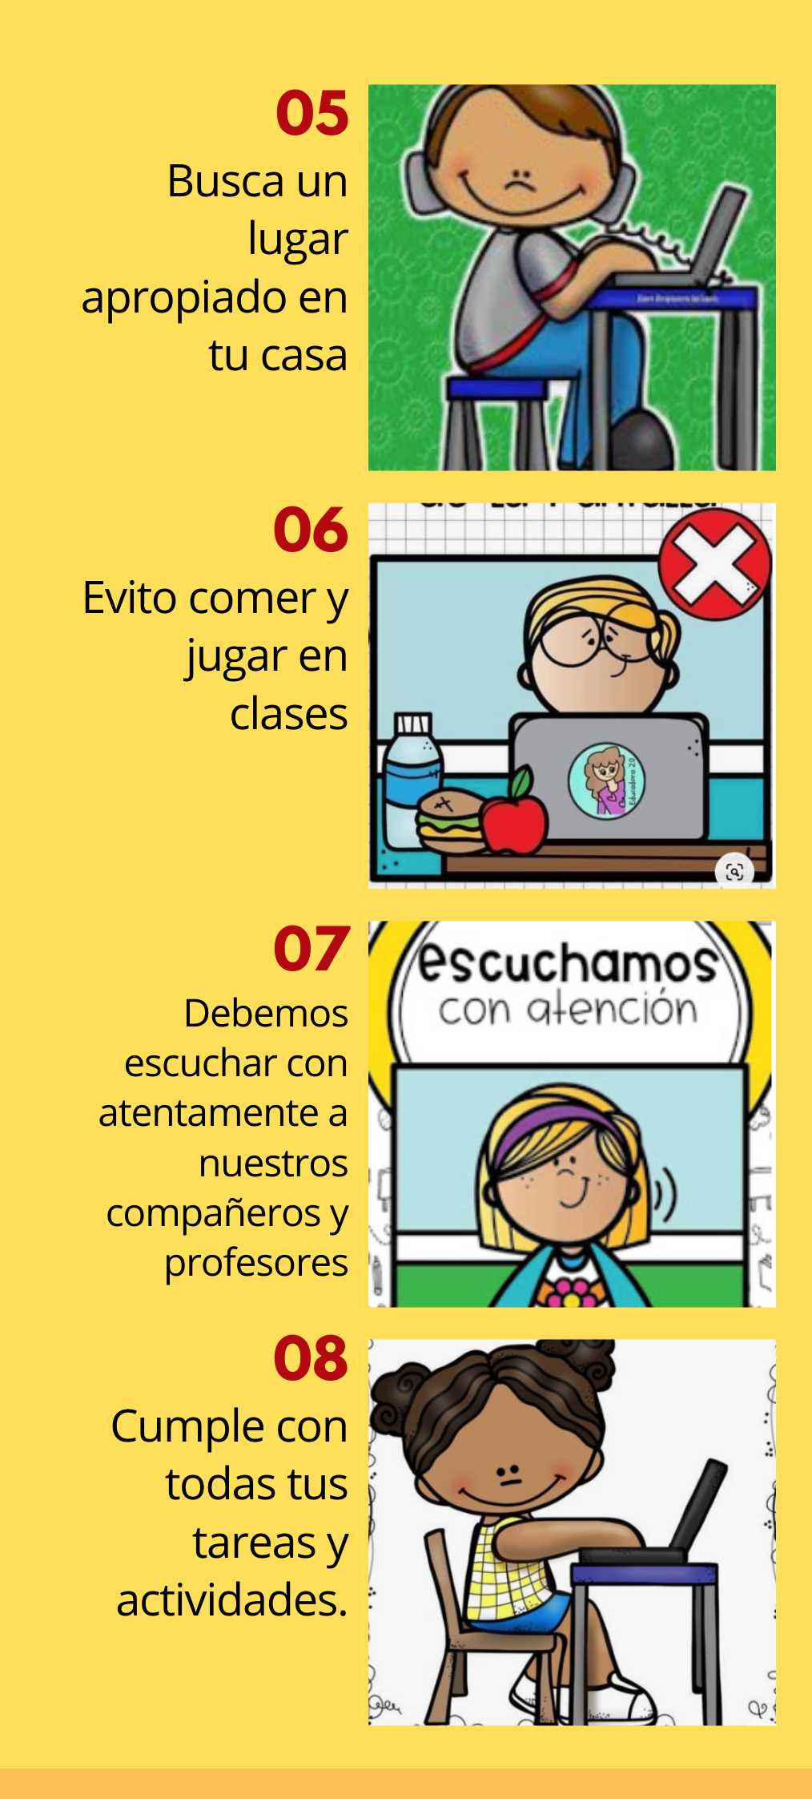

Slide 3
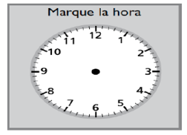
¿Qué aprenderemos?
Demostrar comprensión de la multiplicación a través de la construcción de tabla del 7 usando la propiedad distributiva, manifestando actitudes de solidaridad y respeto, que favorezcan la convivencia.

Slide 4
Por medio de la elaboración de coronitas con 7 flores, indicando que, en ciertas culturas, para celebrar la llegada de la primavera, se hacen coronitas de flores como adornos en la cabeza, como pulseras o para adornar partes de la ropa.
¿Cuántas flores tiene esta corona? ¿Alguna vez hiciste una corona de flores? ¿Por qué crees que se eligieron 7 flores?

Slide 5
Ainara ha decidido hacer 2 coronitas con 7 flores cada una ¿cuántas flores necesita?
Paso 1. Identificar la información. 2 coronas. 7 flores para cada corona.
Paso 2. Representar o calcular. Relacionar el problema con una representación pictórica:
Paso 3. Dar respuesta Necesitaría 14 flores.

Slide 6
Los días de la semana son, lunes, martes, miércoles, jueves, viernes, sábado y domingo ¿Cuántos días hay en tres semanas?
Paso 1. Identificar la información. 3 semanas. 7 días a la semana.
Paso 2. Representar o calcular. Relacionar el problema con una representación pictórica:
Podemos distribuir los días para utilizar las multiplicaciones ya conocidas, utilizando la suma de los productos 3 · 2 y 3 · 5
Paso 3. Dar respuesta. Hay 21 días.

Slide 7
Blanca nieves regala 5 galletas a cada uno de los 7 enanitos, ¿cuántas galletas horneo en total?
Paso 1. Identificar la información. 5 galletas 7 enanitos
Paso 2. Representar o calcular. Explicar este paso por medio de las preguntas ¿Qué descomposición del 7 diferente a la usada anteriormente podemos utilizar para resolver el problema? ¿Cuál sería la representación pictórica si elegimos la descomposición 7 = 3+4?
Paso 3. Dar respuesta al problema. Tendría que hornear 35 galletas.

Slide 8
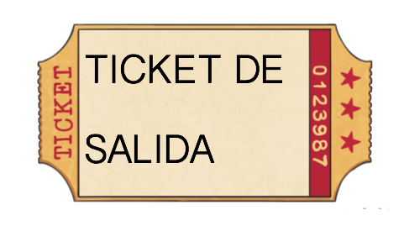

Slide 10
¿Cómo trabajamos hoy?

